Slide 1
Компьютерное моделирование семантических изменений
НИС «Компьютерная семантика», 2024
Даша Попова, Даша Рыжова

Slide 2
Группа задач, связанных с семантическими сдвигами
Поиск метафор
Поиск метонимий
Снятие семантической неоднозначности (Word Sense Disambiguation)
Поиск семантической неоднозначности (Word Sense Induction)
+ Анализ семантических изменений в диахронической перспективе (semantic shift evaluation, semantic change detection, computational modeling of semantic change)

Slide 3
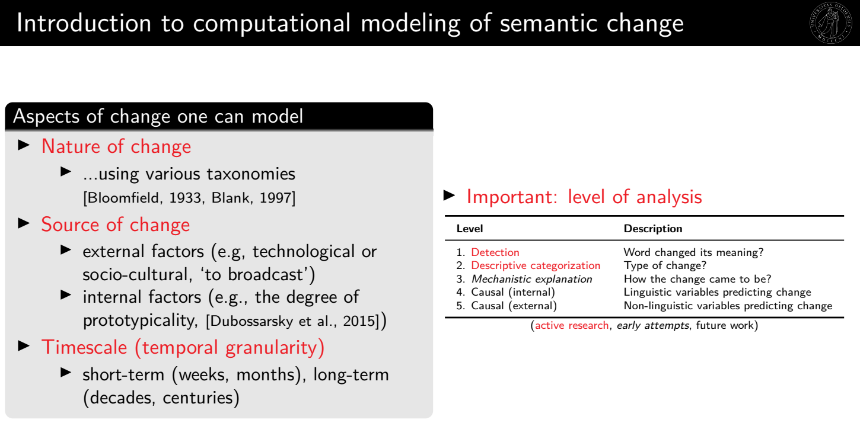
Андрей Кутузов, Лингвистический форум – 2024, 23.11.2024 https://www.mn.uio.no/ifi/english/people/aca/andreku/shifts.pdf

Slide 4
Определение степени семантических изменений
Зачем и кому это нужно?
Теоретической лингвистике
Истории и культурологии (важные исторические, культурные, политические события отражаются на особенностях употребления некоторых ключевых слов, ср. Косово или новичок)
Определение авторского стиля
Определение особенностей текстов разных жанров
Оценка степени адекватности языковой модели?..
И т.п. …

Slide 5
В теории
В.В. Виноградов «История слов» (1999)
Н.Р. Добрушина и др. «Два века в двадцати словах» (2016)
Лексика меняется очень быстро и по очень разнообразным сценариям. Часто кажется, что пути этих изменений неисповедимы. Можно ли говорить о каких-то общих законах?
Если такие законы существуют, то можно ли их применять в задачах NLP?

Slide 6
О законах
(Hamilton, Leskovec, Jurafsky, 2016): есть ли связь между частотностью, многозначностью и склонностью к изменению?
Материал: 6 диахронических корпусов для английского, французского, немецкого и китайского (временной охват – ок. 200 лет)
Методы: PPMI, SVD, word2vec
Каждый корпус разбит на декады, для каждой декады – своя модель
Степень семантического изменения оценивается через косинусное расстояние между векторными представлениями одного и того же слова в разные периоды

Slide 7
О законах
(Hamilton, Leskovec, Jurafsky, 2016): есть ли связь между частотностью, многозначностью и склонностью к изменению?
Связь между частотностью слова и степенью его изменения к следующему временному периоду:
the law of conformity — the rate of semantic change scales with an inverse power-law of word frequency

Slide 8
О законах
(Hamilton, Leskovec, Jurafsky, 2016): есть ли связь между частотностью, многозначностью и склонностью к изменению?
Связь между многозначностью слова и степенью его изменения к следующему временному периоду:
the law of innovation — independent of frequency, words that are more polysemous have higher rates of semantic change
(определение степени многозначности через контекстное разнообразие: кластеризация ближайших соседей слова в зависимости от того, являются ли они близкими соседями друг для друга)

Slide 9
О законах Dubossarsky et al. 2017
Google N-grams, N = 5
вектора сочетаемости, окно ±2
разбиение на декады (от 1900 до 2000)
кластеризация с указанием расстояния от центра кластера (2000 кластеров)
Cluster 1, dist | Cluster 2, dist | …
chamber, 0.04 | shutters, 0.04
room, 0.04 | windows, 0.05
drawing, 0.05 | doors, 0.08
bedroom, 0.06 | curtains, 0.1
kitchen, 0.07 | blinds, 0.11
apartment, 0.1 | gates, 0.13

Slide 10
О законах Dubossarsky et al. 2017
Косинус между векторами для одного и того же слова, но в разные временные периоды
Корреляция между степенью изменения и расстоянием от центра кластера
Чем больше расстояние от центра кластера, тем выше вероятность того, что в следующий временной период произойдет сдвиг значения
Глаголы меняются быстрее, чем существительные
Notes:
Аналогично можно пробовать изучать индивидуальные особенности словоупотребления

Slide 11
Как определить степень сдвига
Изменения в частотности лемм и словоформ
Дистрибутивные модели как основной метод
Контекстуальные лучше (ELMo, BERT etc.); XL-LEXEME - state of the art на данный момент (Cassotti et al. 2023)
supervised методы (предобученный BERT, модели с использованием словарей)

Slide 12
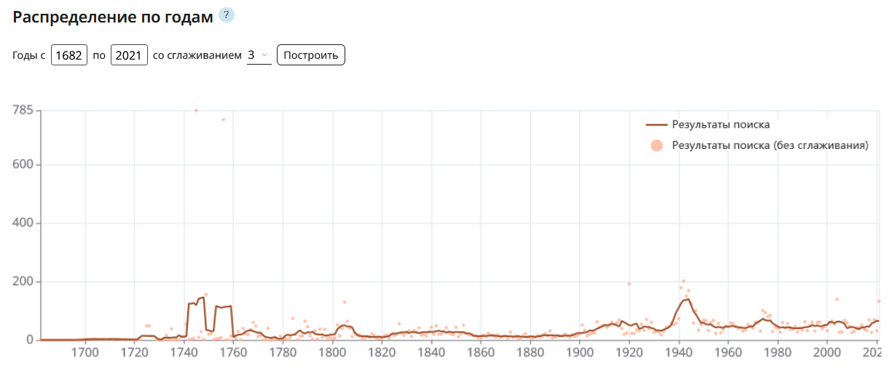
Изменения в частотности: воздушный

Slide 13
Определение степени семантических изменений для русского языка: RuShiftEval-2021

Slide 14
Соревнование на Диалоге-2021 (RuShiftEval)
Датасеты:
Корпуса: три подкорпуса НКРЯ: досоветский (1700-1916), советский (1918-1990) и постсоветский (1991-2016)
Наборы слов: тренировочный (указана степень изменения), валидационный, тестовый
Метрика оценки:
Метрика COMPARE (Schlechtweg et al., 2018)
Задача: ранжировать слова из тестовой выборки в зависимости от степени семантических изменений, в них произошедших
Лучшие результаты: корреляция Спирмана ~0.7

Slide 15
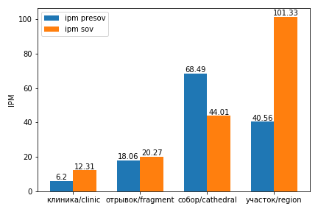
Корпуса
Период | Размер (в токенах)
досоветский (1700-1916) | 73542513
советский (1918-1990) | 95043479
постсоветский (1991-2016) | 83269542

Slide 16
Датасеты
Тренировочный
RuSemShift1 | 44 сущ.
RuSemShift2 | 43 сущ.
Валидационный
RuSemShift1 | RuSemShift2 | RuSemShift3
12 существительных
RuSemShift1:
досоветский – советский
RuSemShift2:
советский – постсоветский
RuSemShift3:
досоветский – постсоветский
Тестовый
RuSemShift1 | RuSemShift2 | RuSemShift3
99 существительных

Slide 17
Задача
мама
машина
палата
свалка
word | score
мама | 3.69
машина | 2.12
свалка | 1.9
палата | 1.46
ранжирование
Notes:
чем меньше значение, тем больше изменилось

Slide 18
Оценка качества
prediction
word1
word2
word3
word4
Gold standard
word2
word1
word3
word4
Корреляция Спирмена

Slide 19
Золотой стандарт: метрика COMPARE
Случайные пары предложений с одним и тем же словом из корпусов разных периодов
Краудсорсинговые аннотаторы должны оценить, в одном и том же значении слово употреблено в двух предложениях или нет (от 1 до 4)
0: Cannot decide
1: Unrelated
2: Distantly related
3: Closely Related
4: Identical

Slide 20
Метрика COMPARE
1. За два дня до открытия "земского собора" (так выражались иные о затее Керенского) это "совещание общественных деятелей" против нескольких голосов приняло резолюцию, предложенную Милюковым.
2. Их Императорские Величества следуют мимо собора двенадцати Апостолов из Успенского монастыря в Чудов монастырь. неизвестный.
аннотатор 1 | 3
аннотатор 2 | 1
аннотатор 3 | 1
аннотатор 4 | 1
аннотатор 5 | 1
среднее: 1.4

Slide 21
Метрика COMPARE
Пара 1: машина
Удрав с Радио до срока, покатил к старым доблестным моим морякам -- зенитчикам на Глинка-стрит, дабы просить машину под дрова.
На заводе, как на настоящей фабрике-кухне, весь процесс формирования продукции осуществляется в закрытых машинах.
Пара 2: богадельня
Долго крутились мы по узким улочкам, искали богадельню, наконец нашли.
Моя богадельня сделалась вольным домом.

Slide 22
Методы
Статические эмбеддинги: word2vec
Контекстуализованные эмбеддинги: ELMo, BERT
Грамматические профили
Дополнительные ресурсы: словарные данные

Slide 23
Word2Vec
1. lemmas emb training Procrustes alignment similarity metrics
tokens emb training Procrustes alignment
average of all word forms
the most frequent word form
the most changed word form
similarity metrics

Slide 24
ELMo, BERT
Пары предложений из разных временных периодов;
по 100 случайных пар
1. по нашему мнению лучше всего употреблять кислое молоко приготовленное при помощи чистых культур молочнокислых бактерий а также эти культуры в виде мягкой мази которую можно смешивать с вареньем
2. но лавочник иван семенов еще торговал с черного хода твердыми как камень мятными пряниками ландрином и колесной мазью
embedding 1
embedding 2
cosine
similarity

Slide 25
ELMo, BERT: с ближайшим контекстом
Пары предложений из разных временных периодов; по 100 случайных пар; ближайший контекст длины 1
1. горе друг мой кроется и в позлащенных палатах и от него никуда не уйдешь
2. вам дочки в какую палату спросила нянечка в белом халате
embedding 1
me
a
n
embedding 2
vector 1
embedding 3
cosine similarity
embedding 4
me
a
n
embedding 5
vector 2
embedding 6

Slide 26
Грамматические профили
Грамматические профили для слова свалка:
Число | Plural |  |  |  |  |  | Singular
Падеж | Acc | Dat | Gen | Ins | Loc | Nom | Acc | Dat | Gen | Ins | Loc | Nom
досоветский | 4 | 1 | 7 | 2 | 2 | 11 | 41 | 6 | 71 | 9 | 56 | 133
советский | 20 | 6 | 27 | 9 | 20 | 20 | 184 | 18 | 129 | 19 | 129 | 220
cosine similarity
vector 1
vector 2

Slide 27
Результаты (одной из частных реализаций)
Модель | Корреляция для RuSemShift 1 | Корреляция для RuSemShift 2 | Корреляция для RuSemShift 3
word2vec on lemmas | 0.141 | 0.246* | 0.330*
ELMo lemmas | 0.469* | 0.450* | 0.453*
ELMo tokens + context, window = 1 | 0.430* | 0.451* | 0.469*
RuBERT | 0.380* | 0.429* | 0.448*
grammatical vectors | 0.157 | 0.199* | 0.343*
linear regression | 0.480* | 0.487* | 0.560*
* p-value < 0.05

Slide 28
Продолжение: Giulianelli, Kutuzov, Pivovarova 2021
Только грамматические профили
Морфологические, синтаксические, морфологические + синтаксические признаки
6 языков: английский, русский, латынь, шведский, немецкий, итальянский

Slide 29
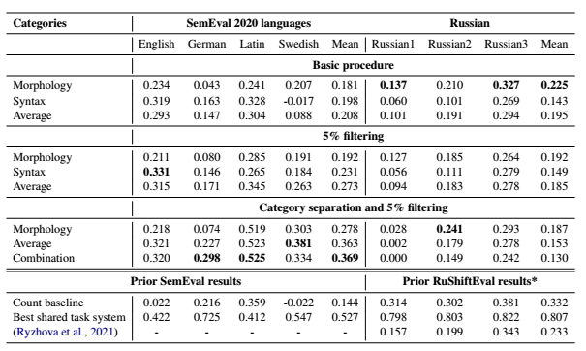
Продолжение: Giulianelli, Kutuzov, Pivovarova 2021

Slide 30
Продолжение: Giulianelli, Kutuzov, Pivovarova 2022
Don’t fire the linguist!
Грамматические профили против трансформеров (XLM-R):
Грамматические признаки vs. предсказания XLM-R vs. ансамбли из грамматических признаков и XLM-R
Языки: английский, русский, латынь, шведский, немецкий, норвежский

Slide 31
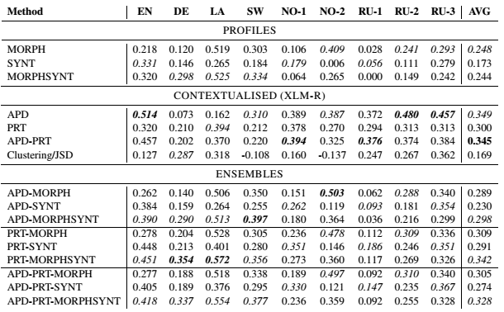
Продолжение: Giulianelli, Kutuzov, Pivovarova 2022

Slide 32
Почему грамматические профили работают?
Механизмы грамматикализации (Kuteva et al. 2019):
extension (or context generalization) – use in new contexts,
desemanticization (or “semantic bleaching”) – loss in meaning content,
decategorialization – loss in morphosyntactic properties characteristic of lexical or other less grammaticalized forms, and
erosion (or “phonetic reduction”) – loss in phonetic substance.

Slide 33
Почему грамматические профили работают?
(Рахилина 2020): почтение
до 18 века: действие
многия дары и почтениа
после 18 века: отношение => редукция парадигмы (потеря форм множественного числа)
(Ryzhova et al. 2021):
Изменения в семантике систематически коррелируют с изменениями в грамматическом поведении
Эти изменения часто не видны невооруженным глазом, но их можно зафиксировать статистически
Чем длиннее временной отрезок, тем заметнее грамматические изменения
См. также Diachronic Construction Grammar

Slide 34
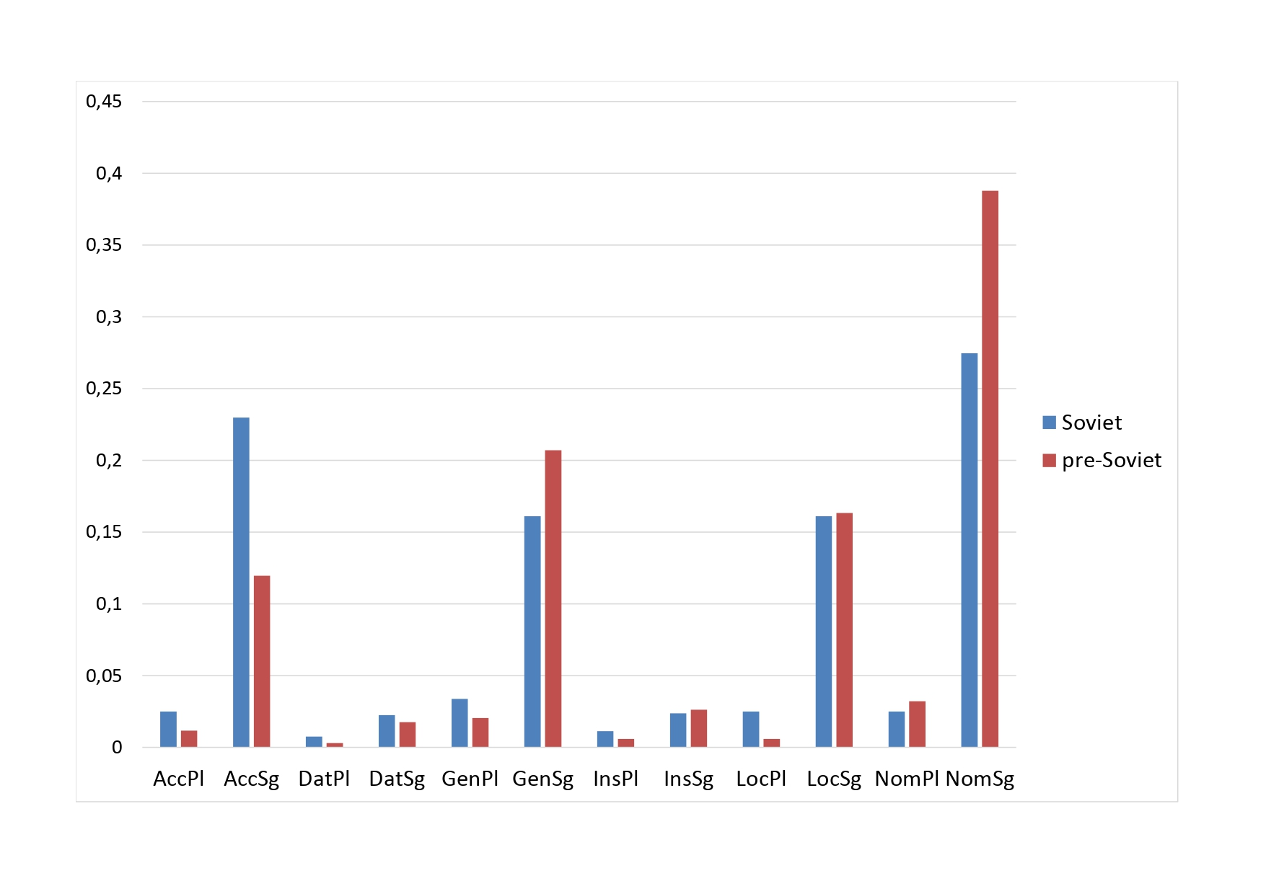
свалка

Slide 35
свалка
(1) Тотчас же закипела свалка[NomSg], и десятки тел смешались в одну общую кричащую массу.
(2) Говорят шефу: станок сломался. Он верит, волокут станок на свалку[AccSg].

Slide 36
Проблемные места
С лингвистической точки зрения – очень много разных явлений собраны в одну кучу:
Разные типы сдвигов
Языковые vs. культурные изменения
Нужны ли разные методы для изменений разных типов?
С технической: мало диахронических корпусов
Неясно, как должна выглядеть идеальная метрика оценки

